Slide 1
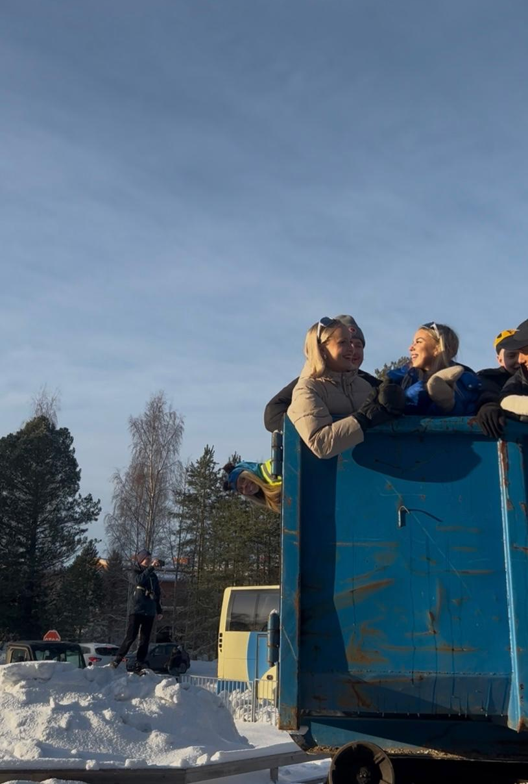
Laanilan lukion vanhempainilta 12.1.2026
Abien kevätohjelma

Slide 2
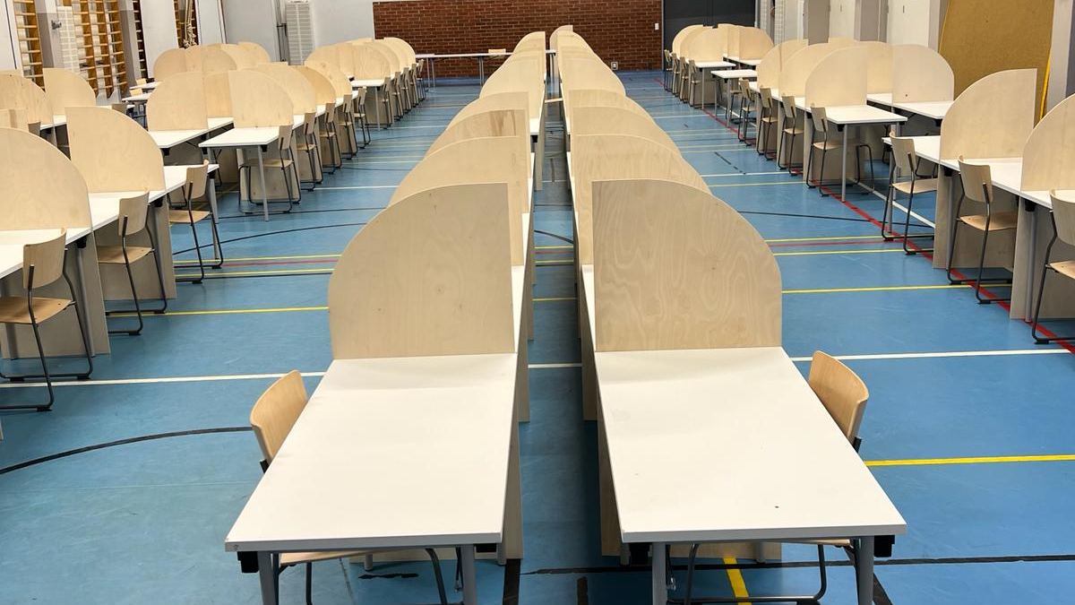
YO-kirjoitukset maaliskuussa
Kirjoitettavissa aineissa puuttuvien pakollisten kurssien suoritusten deadlinet ovat kolmannen periodin loppuun mennessä.
Pukeutuminen, eväät, kännykät & kellot, ajoissa oleminen
Yo-kirjoituskokeista poisjäänneistä, myöhästymisistä ja äkillisistä sairastumisista ilmoitettava Timo Kärkkäiselle välittömästi.

Slide 3
Yo-koepäivät
  Ti 10.3. äidinkieli, lukutaidon koe
  To 12.3. vieras kieli, lyhyt oppimäärä
  Pe 13.3. äidinkieli, kirjoitustaidon koe
  Ma 16.3. vieras kieli, pitkä oppimäärä
  Ke 18.3. matematiikka, pitkä ja lyhyt oppimäärä
  Pe 20.3. Reaali (uskonto, elämänkatsomustieto, yhteiskuntaoppi, kemia, maantiede, terveystieto)
  Ma 23.3. toinen kotimainen kieli, pitkä ja keskipitkä oppimäärä
  Ke 25.3. Reaali (psykologia, filosofia, historia, fysiikka, biologia)
  Pe 27.3. saamen äidinkieli ja kirjallisuus –koe
  HUOM! Osa kirjoituskerroista pidetään Luovilla.
  Lisätietoa yo-kirjoituksista:
    https://www.ouka.fi/oulu/laanilan-lukio/ylioppilaskirjoitukset
    https://www.ylioppilastutkinto.fi/
    Laanilan lukion opinto-opas
    Tiedotteita koulun kotisivuilla

Slide 4
Huomioitavaa yo-kokeissa
Yo-kokeiden oppiainekohtaiset ohjeet:
https://www.ylioppilastutkinto.fi/maaraykset/koekohtaiset-maaraykset-ja-ohjeet
Oma läppäri, laturi, hiiri, kuulokkeet ja mahdollinen adapteri mukaan
Henkilöllisyystodistus sähköisen kokeen tunnistautumiseen
Sensoriarviointi lukion ja opiskelijan numerokoodilla, ei nimellä
Sekä alustava että lopullinen arviointi näkyvät Wilmassa. Opiskelija voi katsoa arvioinnin Opintopolusta.
Yo-kokeen saa halutessaan uusia. Mahdollinen oikaisuvaatimus tehdään itsenäisesti YTL:n verkkopalvelun kautta 14 vrk:n kuluessa (maksullinen).

Slide 5
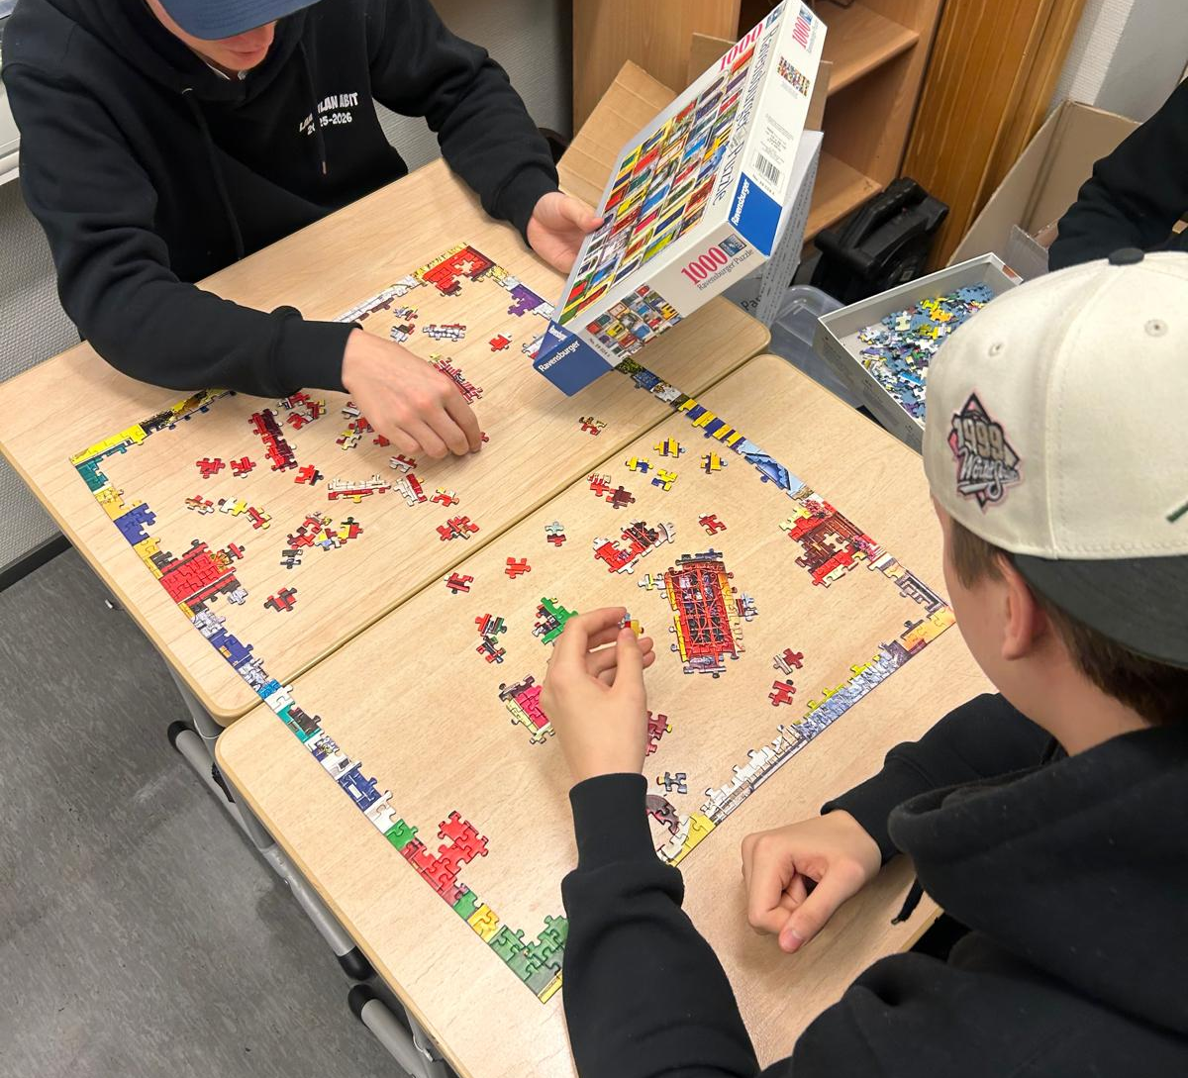
Valmistautuminen yo-kokeisiin
YO-preppaus ("viimeinen voitelu") koululla, ruokailu mahdollista näinä päivinä. Opettajat ilmoittavat omien aineidensa preppauspäivät.
Ajankäytön suunnittelu lukujärjestyksellä, nukkuminen, harrastukset, työt, sosiaalinen elämä
Koulun tukitoimijat:
  psykologi Minna Kovala-Viita
  040 632 6096
  Vastaava kuraattori Paula Koskinen 050 439 8975
  Terveydenhoitaja Niina Klintrup 040 318 5174

Slide 6
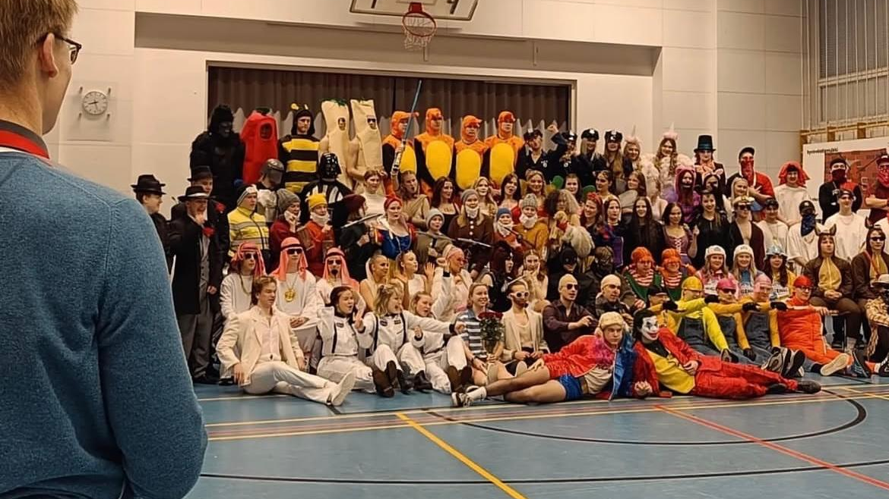
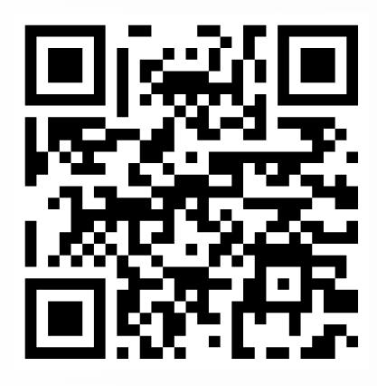
Penkkarit to 5.2. noin klo 9:45-11:30
Opiskelijakunnan hallitus järjestää omakustanteisen abien ja opejen pre-penkkarien ruokailun 5.2.
Penkkaritilaisuus on päihteetön
Huoltajat ovat erittäin tervetulleita penkkariyleisöön koulun juhlasaliin
Kahvit huoltajille klo 11.30
  ilmoittautumiset koulun kotisivujen tai QR-koodin kautta 27.1. mennessä.
  QR-koodin salasana Laanilanpenkkarit2026
Penkkariajelut
  lähtö koululta n.13.00
  lähtö Raatista klo 13.30

Slide 7
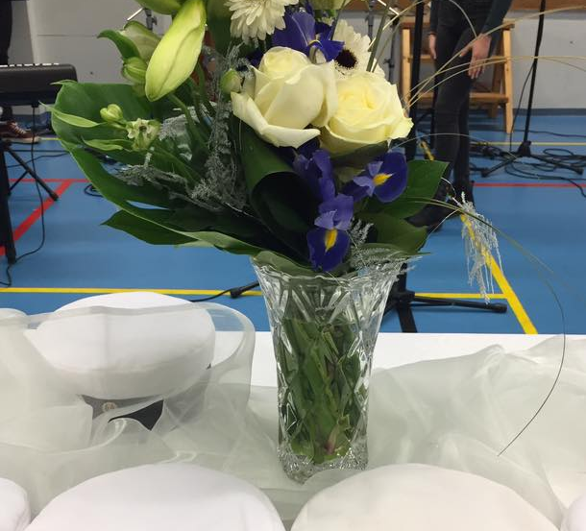
Loppukevät
150 opintopistettä oltava kasassa 30.4.2025 mennessä, jos aikoo valmistua 30.5.
Arvosanojen korotusmahdollisuus (koko oppimäärän korotus) on mahdollista kirjoitusten jälkeen
Lakkiaisharjoitukset ja omenapuun istutus pe 29.5. klo 17
Ylioppilasjuhla la 30.5. klo 11.00
Lisätietoa https://www.ouka.fi/oulu/laanilan-lukio
Seuraa Wilma-viestejä, koulun kotisivuja ja Timon tiedotteita
Stipendilahjoitukset

Slide 8

Keskustelua:
Huolenaiheita/huomioita
Kysymyksiä
Kotiväen näkökulmia
Toiveita/ideoita
Kuva: pixabay.com

